Slide 1
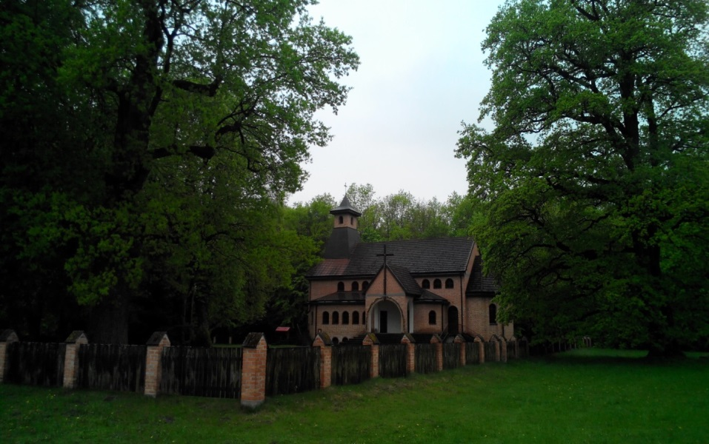
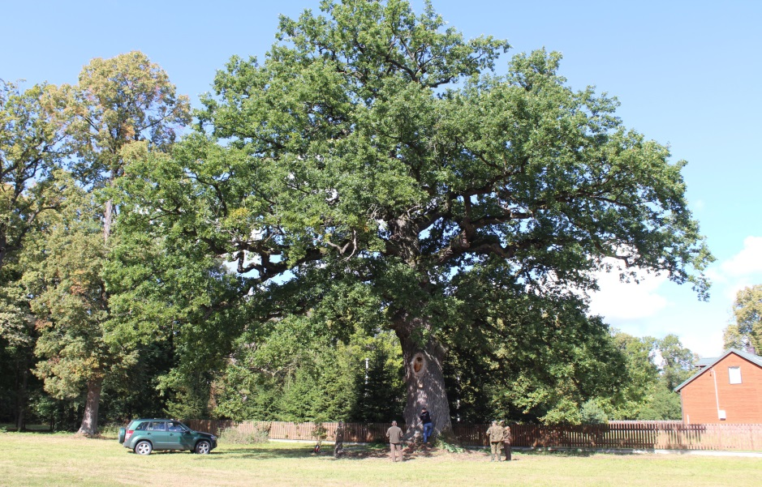
Ile prawdy tkwi w legendzie – porównanie metod określania wieku sędziwych drzew na przykładzie dębów z Uroczyska Święta Rozalia
Rogów, 9-11 lutego 2016r.

Slide 2
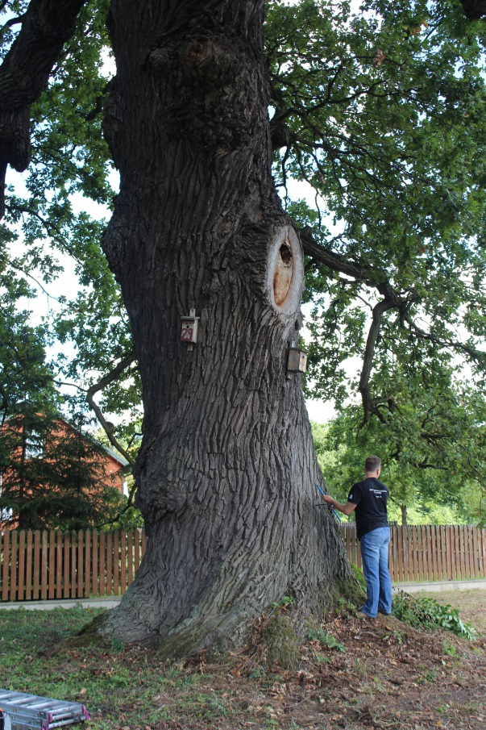
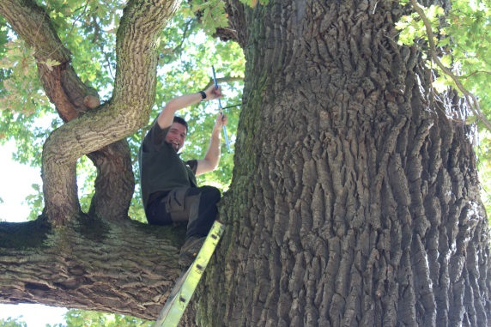
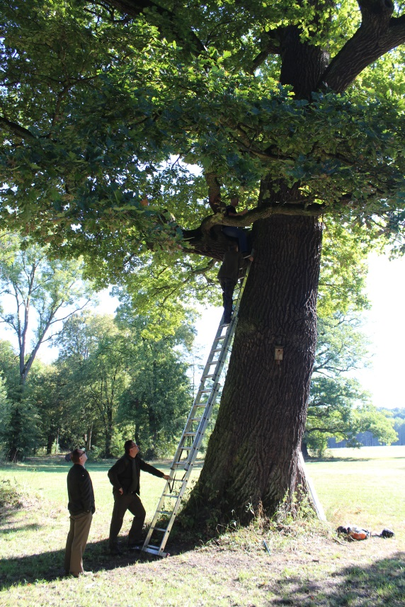
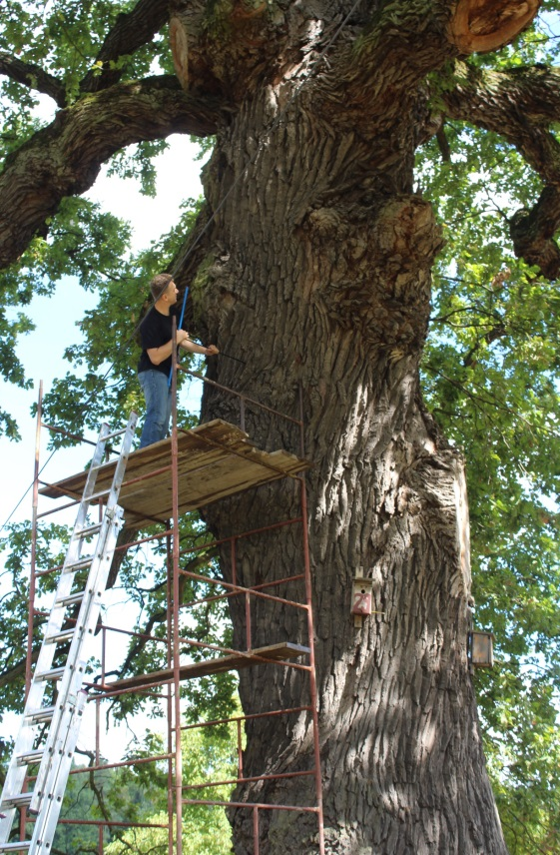
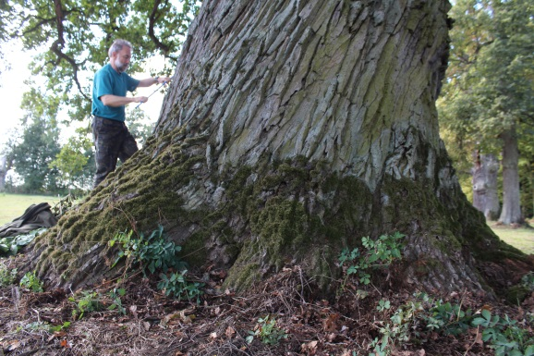
Jak badano wiek?

Slide 3
Legenda - prawda/ fałsz
Tab. Szacowanie wieku drzewa wybranymi metodami
Metoda | Drzewo 1 | Drzewo 2
Metoda Pacyniaka | 279 | 410
Metoda Korczagina | 275 | 416
Metoda duńska | 263 | 352
Metoda Tomusiaka | 306 | 375

Slide 4
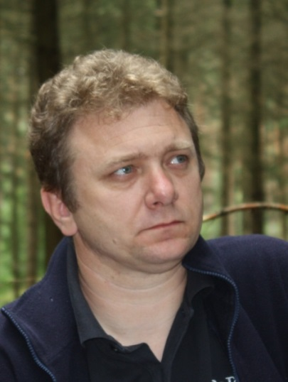
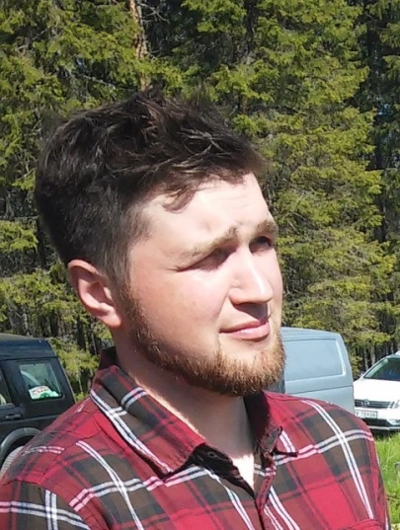
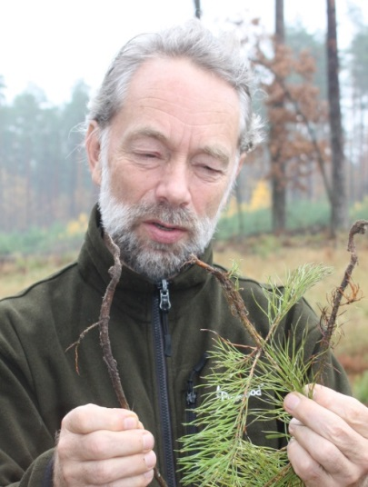
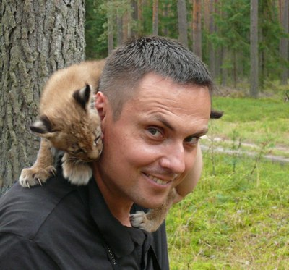
Autorzy
Robert TOMUSIAK^{(1,4)}
Jacek SAGAN^{(2,4)}
Piotr LUTYK⁽²⁾
Michał ORZECHOWSKI⁽³⁾
Paweł ZARZYŃSKI
⁽¹⁾Samodzielna Pracownia Dendrometrii i Nauki o Produkcyjności Lasy, Wydział Leśny SGGW
⁽²⁾Regionalna Dyrekcja Lasów Państwowych w Warszawie, ⁽³⁾Katedra Urządzania Lasy, Geomatyki i Ekonomiki Leśnictwa, Wydział Leśny SGGW
⁽⁴⁾Koło Naukowe Leśników, Wydział Leśny SGGW

Slide 5
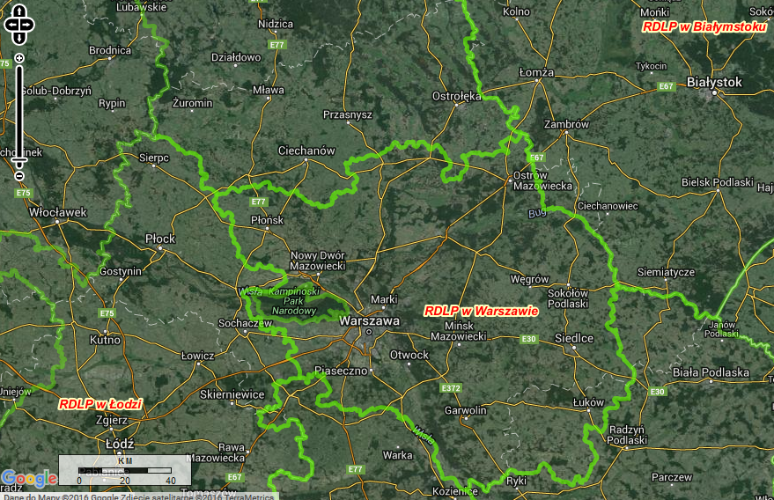
ZAPRASZAMY
Wydział Leśny SGGW w Warszawie
e-mail: Robert.Tomusiak@wl.sggw.pl
e-mail: jacek.sagan@warszawa.lasy.gov.pl
Ryc. Lokalizacja dębów z Uroczyska Św. Rozalia w Nadleśnictwie Pułtusk (RDLP w Warszawie)

